Slide 1
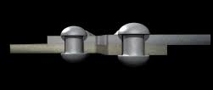
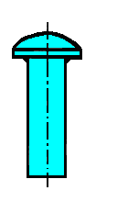
NITOVÉ SPOJE
hlava nitu
patria medzi nerozoberateľné spoje
s tvarovým, prípadne silovým stykom
spojovacia súčiastka – nit
nitový spoj vznikne pôsobením trenia medzi hlavou nitu a spájaným materiálom
použitie napr. pri stavebných konštr., žeriavy, mosty, stožiare atď.
driek nitu

Slide 2
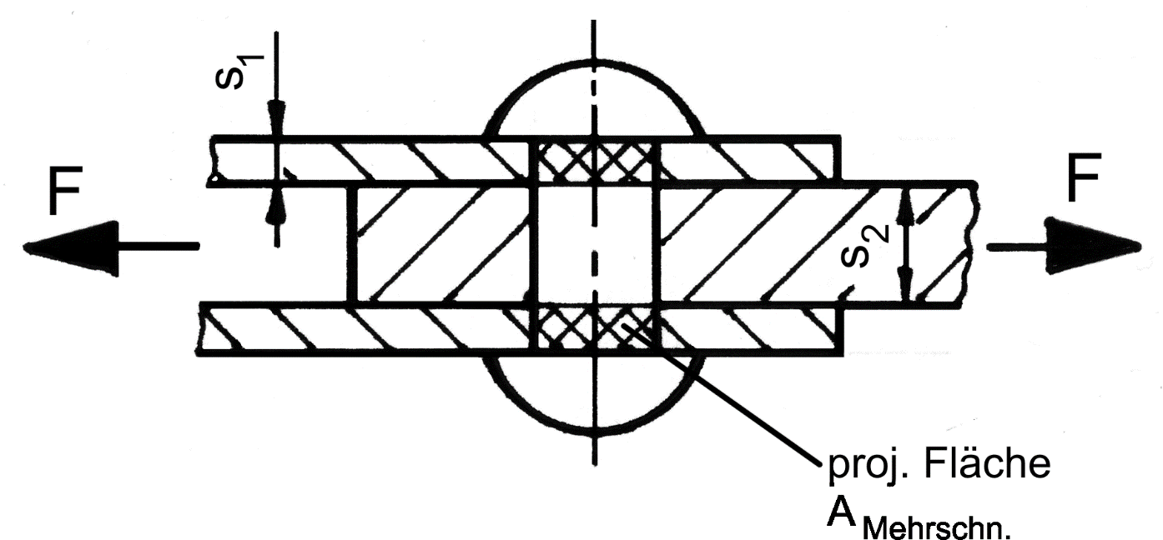
Výhody:
je pružný
nie je ovplyvňovaný ohrevom - nevzniká vnútorné napätie, možno použiť pri ťažko zvárateľných materiáloch
Nevýhody:
zoslabuje konštrukciu otvormi
vyššia hmotnosť

Slide 3
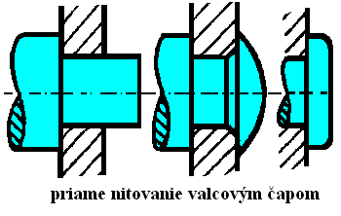
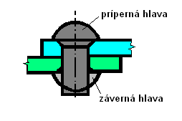
Spôsoby nitovania:
PRIAME - spoj vznikne priamo zo spájaných
častí bez použitia nitu (súčiastka
s upraveným koncom na roznitovanie sa zasunie do diery druhej súč a roznituje sa )
NEPRIAME - spoj vznikne pomocou nitov, rozklepaním
konca drieku (za studena, za tepla)

Slide 4
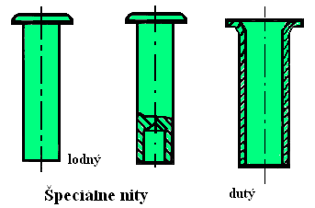
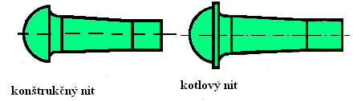
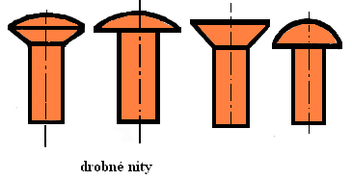
DRUHY NITOV:
Konštrukčné
Kotlové
Drobné a špeciálne

Slide 5
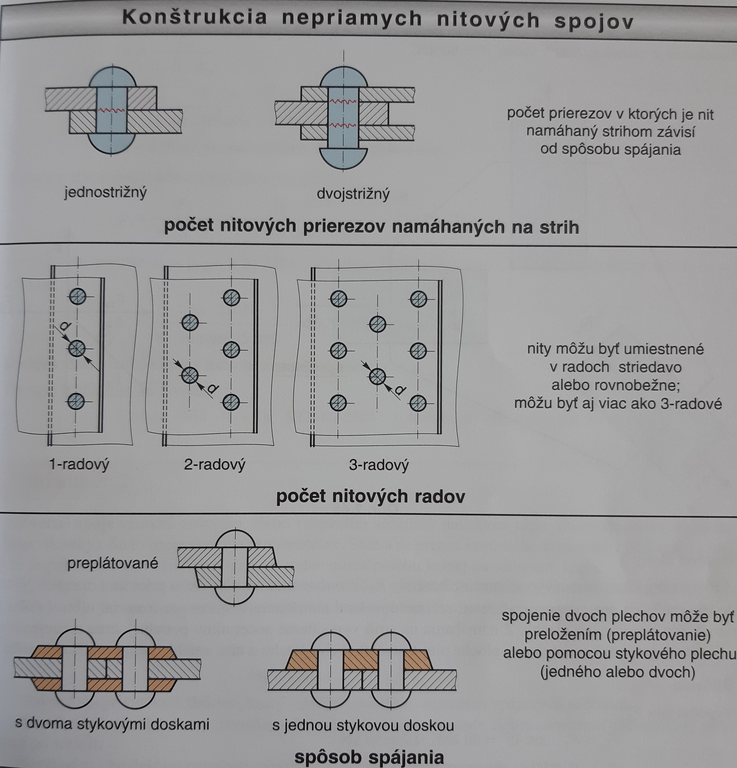
montáž nitových spojov sa robí za studena – do 𝜙 10
nity s väčšími priemermi sa nitujú za tepla

Slide 6
AKO SÚ NAMÁHANÉ NITY V SPOJOCH?
https://www.youtube.com/watch?v=8np8QjpnX0A
https://www.youtube.com/watch?v=FBDJHrSW9-U
http://www.youtube.com/watch?v=xkcfoTfH6tg

